Slide 1

Настольная игра «Прогулка СССР»

Slide 2

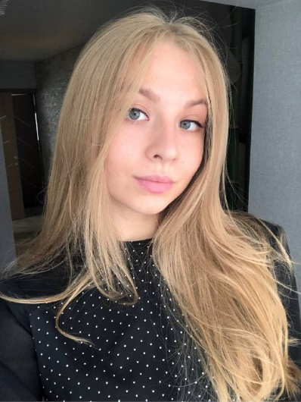
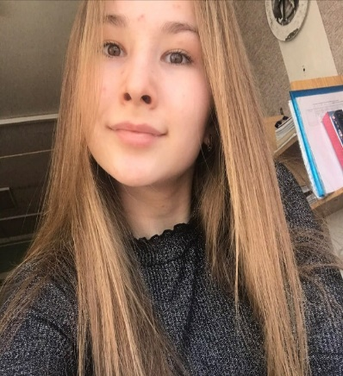
Команда проекта
Манькова Елена,
тел. 8-922-370-48-44
Студентка УдГУ по направлению «Социальная работа».
Автор научных статей, категория – пожилые люди.
Участник Всероссийского акселератора социальных инициатив «RAISE».
Победитель олимпиады «Я-профессионал» в компетенции «Социальная работа».
Организатор благотворительной новогодней ярмарки совместно с АРДИ
Перевозчикова Анжела,
тел. 8-912-466-32-51
Студентка УдГУ по направлению «Социальная работа».
Автор научных статей.
Участник Всероссийского акселератора социальных инициатив «RAISE».
Призер олимпиады «Я-профессионал» в компетенции «Социальная работа».
Организатор благотворительной новогодней ярмарки совместно с АРДИ

Slide 3
Какую проблему Вашей целевой аудитории вы решаете?
Проблема
Пожилые люди
Снижение памяти, умственной работоспособности и других когнитивных функций у пожилых людей в постпрофессиональный период.
Решение проблемы
Настольная игра для пожилых людей, направленная на профилактику когнитивных нарушений.

Slide 4
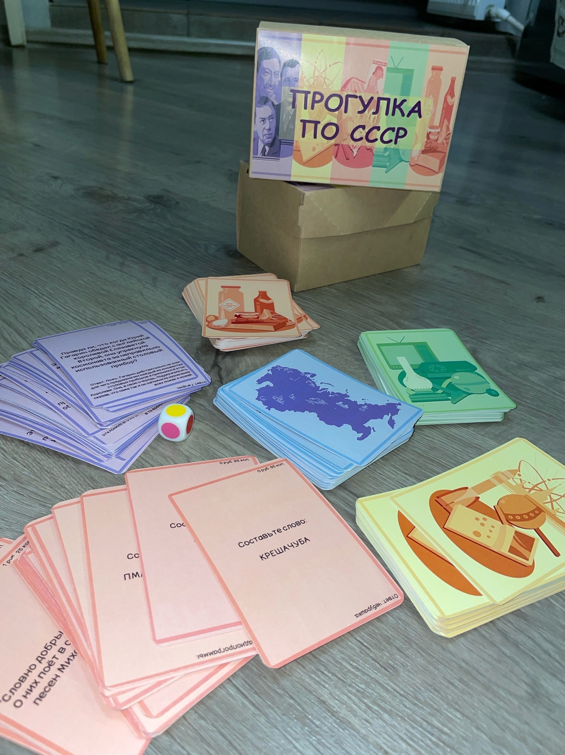
О проекте.
Что есть сейчас.
На данный момент у нас разработана и готова к продаже настольная профилактическая игра «Прогулка по СССР». Она состоит из карточек с заданиями 3-х видов: викторина, правда/ложь и анаграмма. Вытянув карточку с заданием, пожилой человек должен его выполнить, т.е. задействовать свои когнитивные функции.

Slide 5

Роль проекта в обеспечении технологического суверенитета страны
Роль | Оценка
Инновационность (отметьте нужное) | Регион Импортозамещение
Рынок НТИ (отметьте нужное) | HealthNet
Сквозные технологии | Название используемой сквозной технологии/ не использует

Slide 6
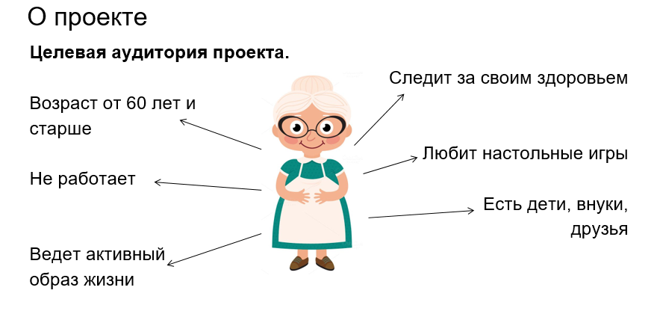
Целевая аудитория проекта

Slide 7
Потенциальный объем рынка
РАМ
Потенциал
ТАМ
Перспектива
SOM
Тактика
PAM (Potential Available Market)
Потенциальные заказчики:
досуговые учреждения для пожилых (Центры социального обслуживания населения, санаторно-курортные учреждения, советы ветеранов различных, клубы по интересам пожилых людей);
-родственники пожилых людей, которые заинтересованы в здоровье родителей;
сами пожилые люди.
TAM (Total Addressable Market) – В Удмуртской Республике 350 000 человек пожилого населения, а в России – 37 млн. человек.
SOM (Serviceable & Obtainable Market) – 936 игр планируем продать в течение 2 лет и получить прибыль в размере 360 825 рублей.

Slide 8
Анализ конкурентов
Конкуренты Продукты/Услуги
Настольные игры
Фирмы конкуренты
Звезда
Donskih Games
Наши преимущества
Цена, ориентация на ЦА
Цена, ориентация на ЦА
Указать основные (лидеры) товары/ услуги, конкурирующие с вами, замещающие ваше предложение
Указать основные (лидеры) фирмы конкуренты с долей рынка, объемом продаж
Указать преимущества вашего товара/услуги, бизнеса

Slide 9
Бизнес-модель
Ключевые партнёры | Ключевые виды деятельности | Ценностные предложения |  | Взаимоотношения с клиентами | Потребительские сегменты
 | Ключевые ресурсы |  |  | Каналы сбыта
Структура издержек |  |  | Потоки поступления доходов
УдГУ
Комплексные центры социального обслуживания населения
Производство наст.игр
Новизна
Дизайн
Цена
Доступность
Удобство при использовании
Персональная поддержка
Массовый рынок
Нишевой рынок
Дробное сегментирование
Пример:
Материальные ресурсы
Интеллектуальные ресурсы
Персонал
Финансы
Пример:
Прямые (торговые агенты, продажи через интернет, фирменные магазины)
Непрямые (партнерские магазины, оптовики)
Фиксированные (постоянные) издержки
Реклама
Услуги интернета
ЗП
Переменные издержки
Услуги типографии
Игровые элементы
Налог
Регулярные доходы от периодических платежей

Slide 10
Процесс производства товара (оказания услуги)
Разработка макета
Составление договора с типографией, печать настольной игры
Контроль качества
Упаковка, транспорти-ровка
Прода-жи, прибыль

Slide 11
Цель проекта по SMART
Цель – получить прибыль от продажи настольных игр за 2 года в количестве 936 штук досуговым учреждениям для пожилых людей, пожилым людям и их родственникам, содействовать профилактике когнитивных нарушений.
Для достижения цели потребуется:
реклама
пробные игры и мастер-классы

Slide 12
Стартовые инвестиции
Статья затрат | Сумма, руб. | Источник
Услуги типографии | 5 100 | Собственные средства
Игровые элементы | 150 | Собственные средства
Услуги интернета | 500 | Собственные средства
ИТОГО | 5 750

Slide 13
Организационный план
Формой организации бизнеса была выбрана самозанятость.
При работе с физическим лицом ставка, по которой рассчитывается налог, – 4% от суммы дохода, а при работе с компанией или ИП – 6%.

Slide 14
Финансовый план
Бюджет | Ед. изм. | Янв. | Февр. | Март | Апр. | Май | Июнь | Июль | Авг. | Сент. | Окт. | Нояб. | Дек.
Стартовые инвестиции | РУБ. | 5 100
Постоянные расходы
Реклама | РУБ. | 0 | 0 | 0 | 0 | 2 000 | 2 000 | 2 000 | 2 000 | 2 000 | 2 000 | 2 000 | 2 000
Услуги интернета | РУБ. | 500 | 500 | 500 | 500 | 500 | 500 | 500 | 500 | 500 | 500 | 500 | 500
Заработная плата | РУБ. | 0 | 0 | 0 | 0 | 0 | 0 | 16 000 | 20 000 | 20 000 | 30 000 | 30 000 | 40 000
Переменные расходы
Услуги типографии | РУБ. | 0 | 0 | 0 | 0 | 12 750 | 12 750 | 17 000 | 25 500 | 25 500 | 34 000 | 34 000 | 42 500
Игровые элементы | РУБ. | 150 | 0 | 0 | 0 | 550 | 275 | 550 | 800 | 800 | 1100 | 1100 | 1300
Налог | РУБ. | 0 | 120 | 120 | 120 | 900 | 900 | 1 200 | 1 800 | 2 160 | 2 880 | 2 880 | 4 000
Расходы на операционную деятельность | РУБ. | 5 750 | 620 | 620 | 620 | 16 700 | 16 425 | 37 250 | 50 600 | 50 960 | 70 480 | 70 480 | 90 300
Средний чек | РУБ. | 0 | 1 500 | 1 500 | 1500 | 1 500 | 1 500 | 1 500 | 1 500 | 1 800 | 1 800 | 1 800 | 2 000
Количество продаж | ШТ. | 0 | 2 | 2 | 2 | 15 | 15 | 20 | 30 | 30 | 40 | 40 | 50
Доходы от операционной деятельности | РУБ. | 0 | 3 000 | 3 000 | 3 000 | 22 500 | 22 500 | 30 000 | 45 000 | 54 000 | 72 000 | 72 000 | 100 000
Месячная прибыль | РУБ. | -5 750 | 2 380 | 2 380 | 2 380 | 5 800 | 6 075 | -7 250 | -5 600 | 3 040 | 1 520 | 1 520 | 9 700
Суммарная прибыль | РУБ. | -5 750 | -3 220 | -840 | 1 540 | 7 340 | 13 415 | 6 165 | 565 | 3 605 | 5 125 | 6 645 | 16 345

Slide 15
Экономика проекта
( Указать показатели за период окупаемости стартовых инвестиций, но нем менее 1 года)
№ | Показатель | Ед.изм. | ИТОГО
1 | Объем продаж | шт. | 246
2 | Доходы от операционной деятельности | руб. | 427 000
3 | Расходы от операционной деятельности | руб. | 410 805
4 | Прибыль (после налогообложения) | руб. | 16 345
5 | Точка безубыточности | шт. | 21
6 | Точка безубыточности | руб. | 1 540
7 | Срок окупаемости |  | 3,5
8 | Стартовые инвестиции | руб. | 5 750
9 | Рентабельность стартовых инвестиций | % | -
10 | Рентабельность затрат | % | 1, 107

Slide 16
План реализации проекта
Название этапа календарного плана | Длительность этапа, мес | Стоимость, руб.
Создание и проработка настольной игры | 3 | 0
Апробация на представителях целевой аудитории | 1 | 500
Поиск инвесторов | 1 | 0
Печать первой партии продукта | 1 | 5 250
Продажа в магазинах и на маркетплейсах | 24 | 0

Slide 17
Команда проекта
Манькова Елена,
тел. 8-922-370-48-44
Студентка УдГУ по направлению «Социальная работа».
Автор научных статей, категория – пожилые люди.
Участник Всероссийского акселератора социальных инициатив «RAISE».
Победитель олимпиады «Я-профессионал» в компетенции «Социальная работа».
Организатор благотворительной новогодней ярмарки совместно с АРДИ
Перевозчикова Анжела,
тел. 8-912-466-32-51
Студентка УдГУ по направлению «Социальная работа».
Автор научных статей.
Участник Всероссийского акселератора социальных инициатив «RAISE».
Призер олимпиады «Я-профессионал» в компетенции «Социальная работа».
Организатор благотворительной новогодней ярмарки совместно с АРДИ

Slide 18

Спасибо за внимание!

